Slide 1
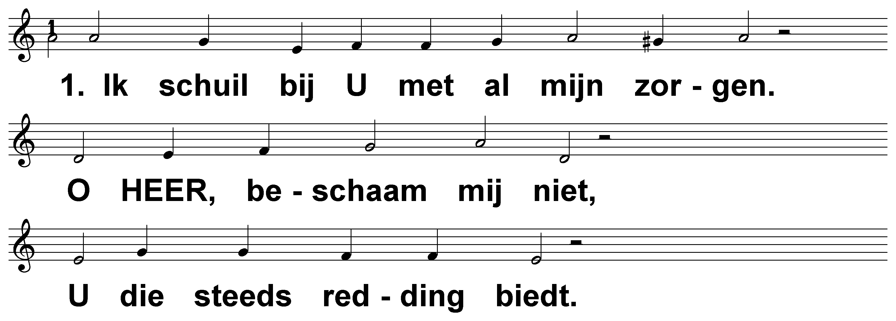
Psalm 31 (DNP) t. B. Vuijk; m. Genève 1551

Slide 2
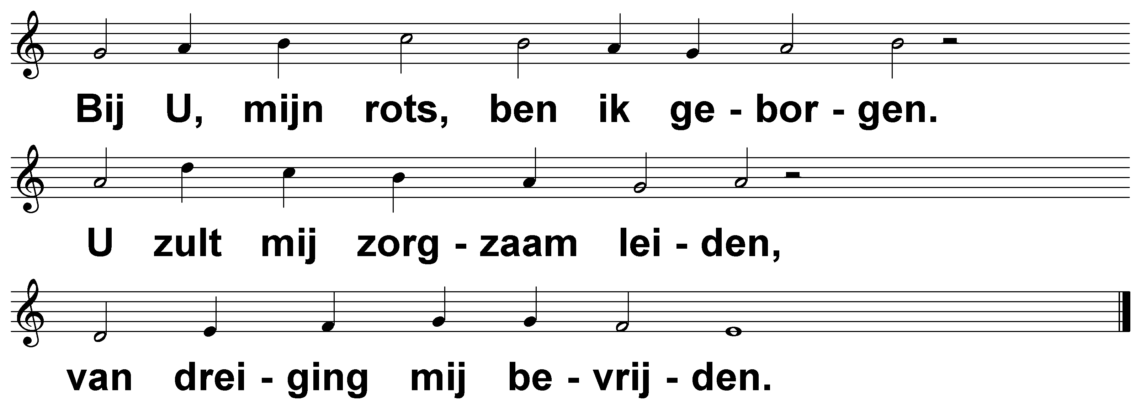
Psalm 31 (DNP) t. B. Vuijk; m. Genève 1551

Slide 3
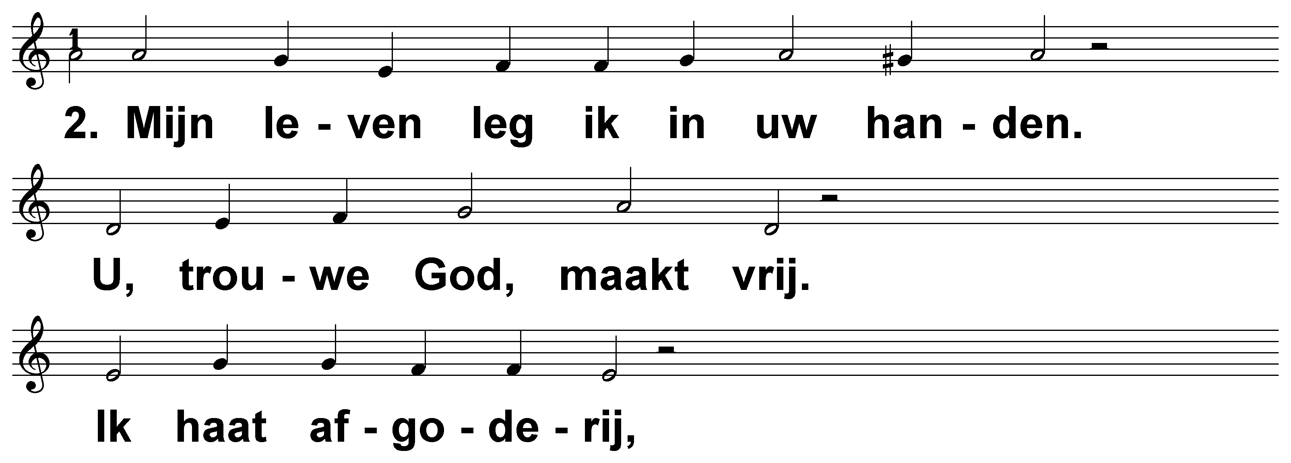
Psalm 31 (DNP) t. B. Vuijk; m. Genève 1551

Slide 4
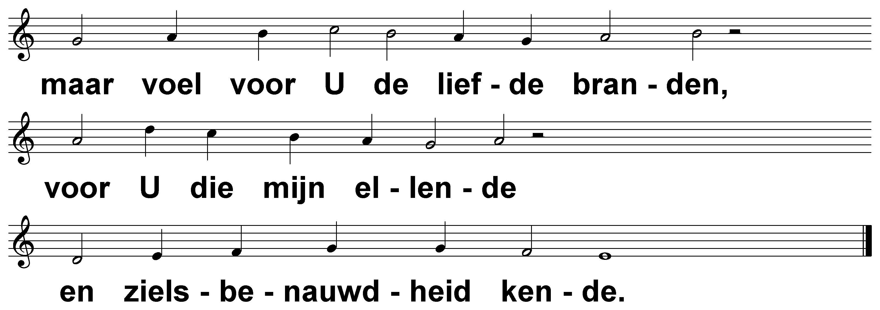
Psalm 31 (DNP) t. B. Vuijk; m. Genève 1551

Slide 5
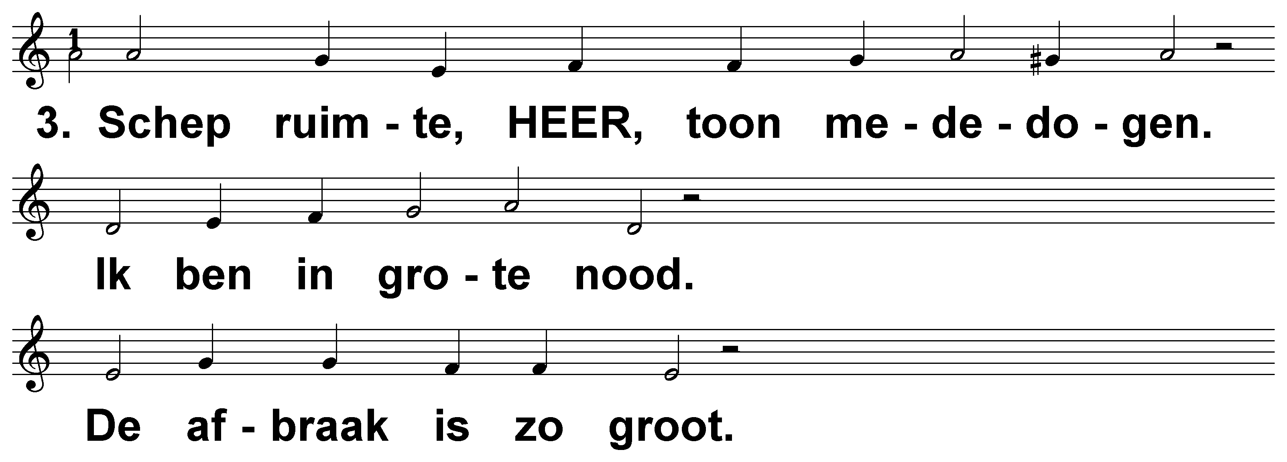
Psalm 31 (DNP) t. B. Vuijk; m. Genève 1551

Slide 6
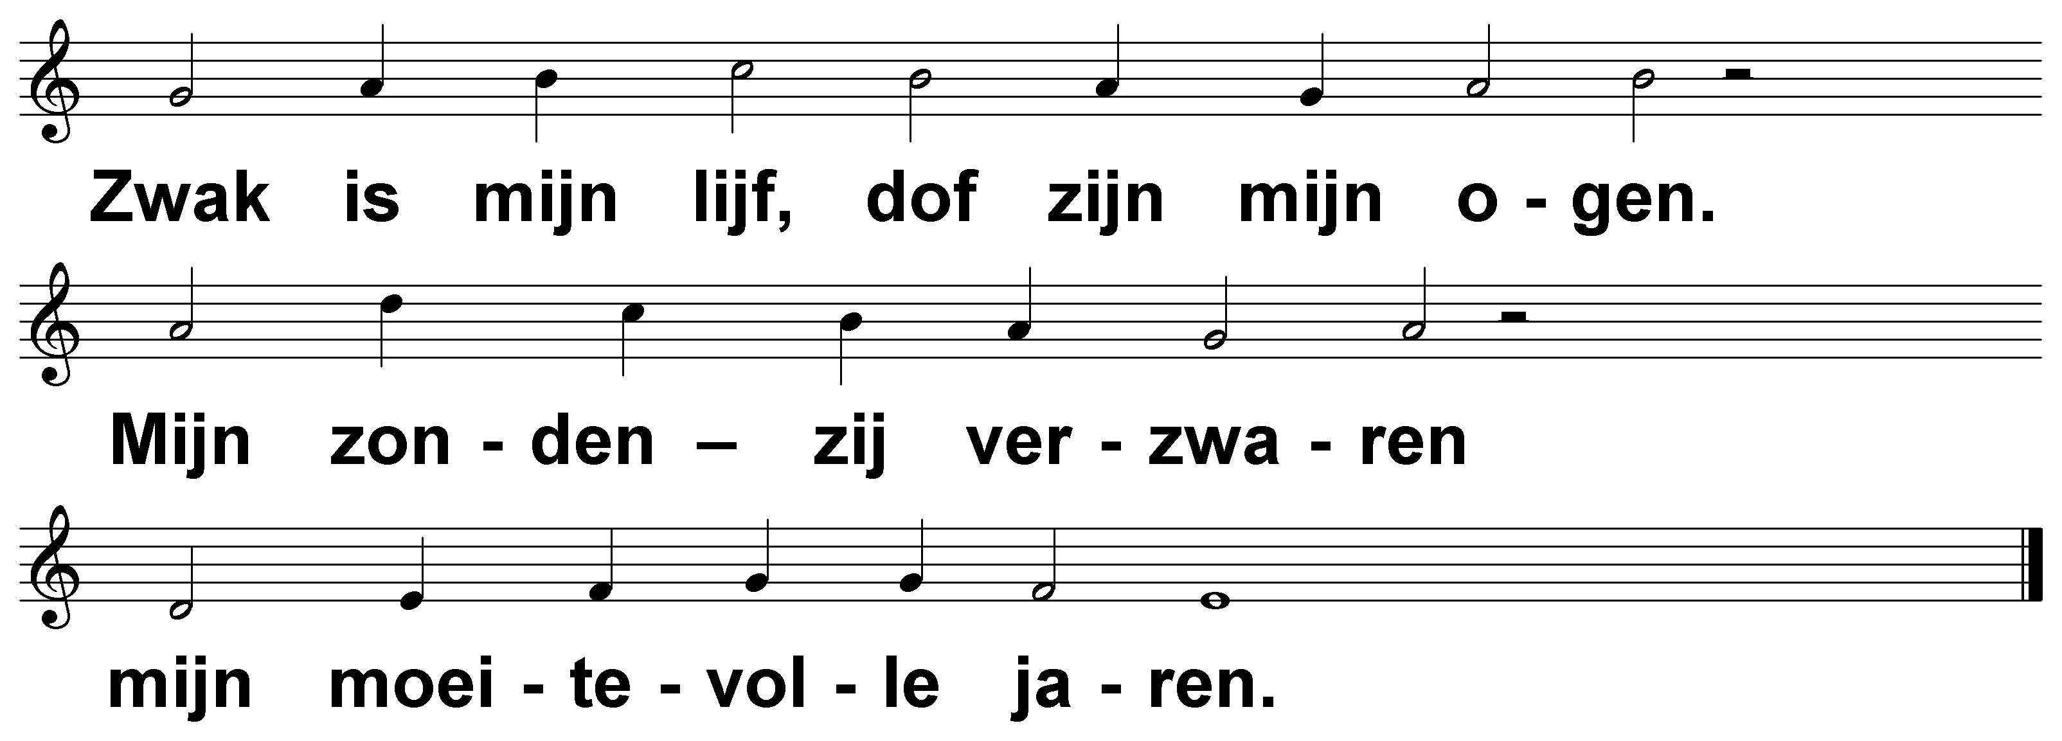
Psalm 31 (DNP) t. B. Vuijk; m. Genève 1551

Slide 7
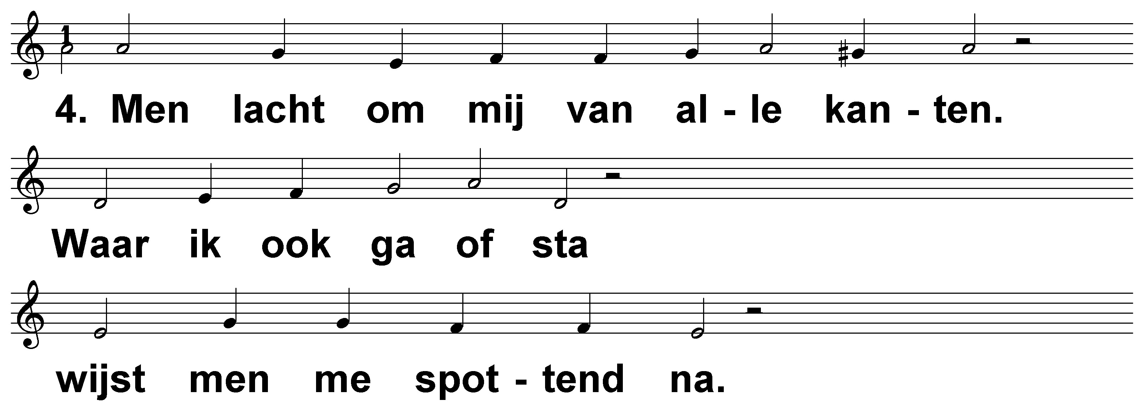
Psalm 31 (DNP) t. B. Vuijk; m. Genève 1551

Slide 8
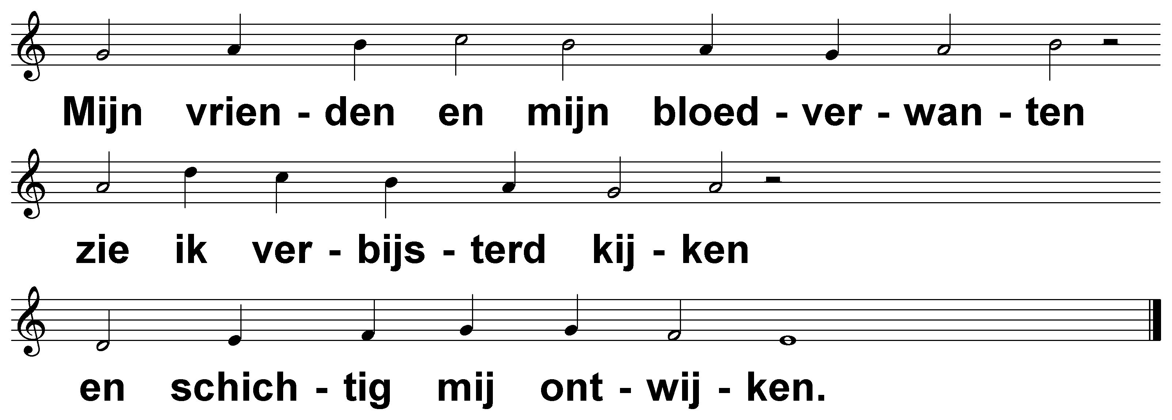
Psalm 31 (DNP) t. B. Vuijk; m. Genève 1551

Slide 9
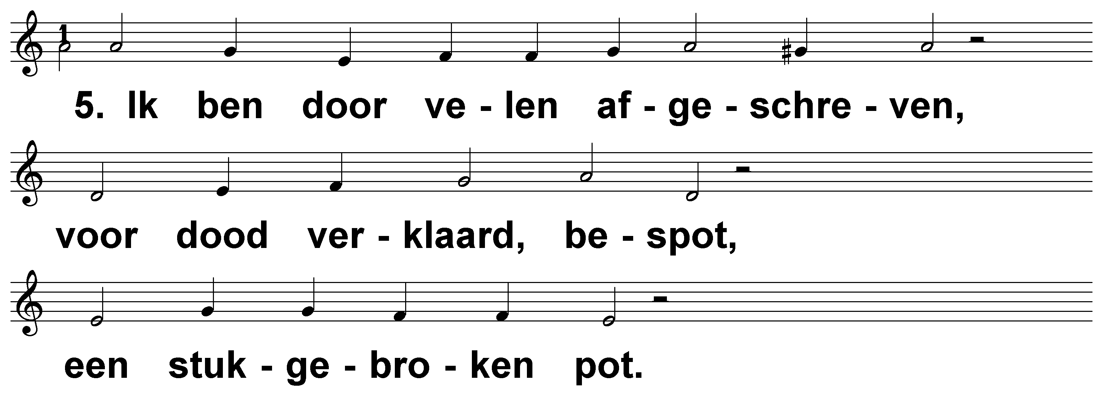
Psalm 31 (DNP) t. B. Vuijk; m. Genève 1551

Slide 10
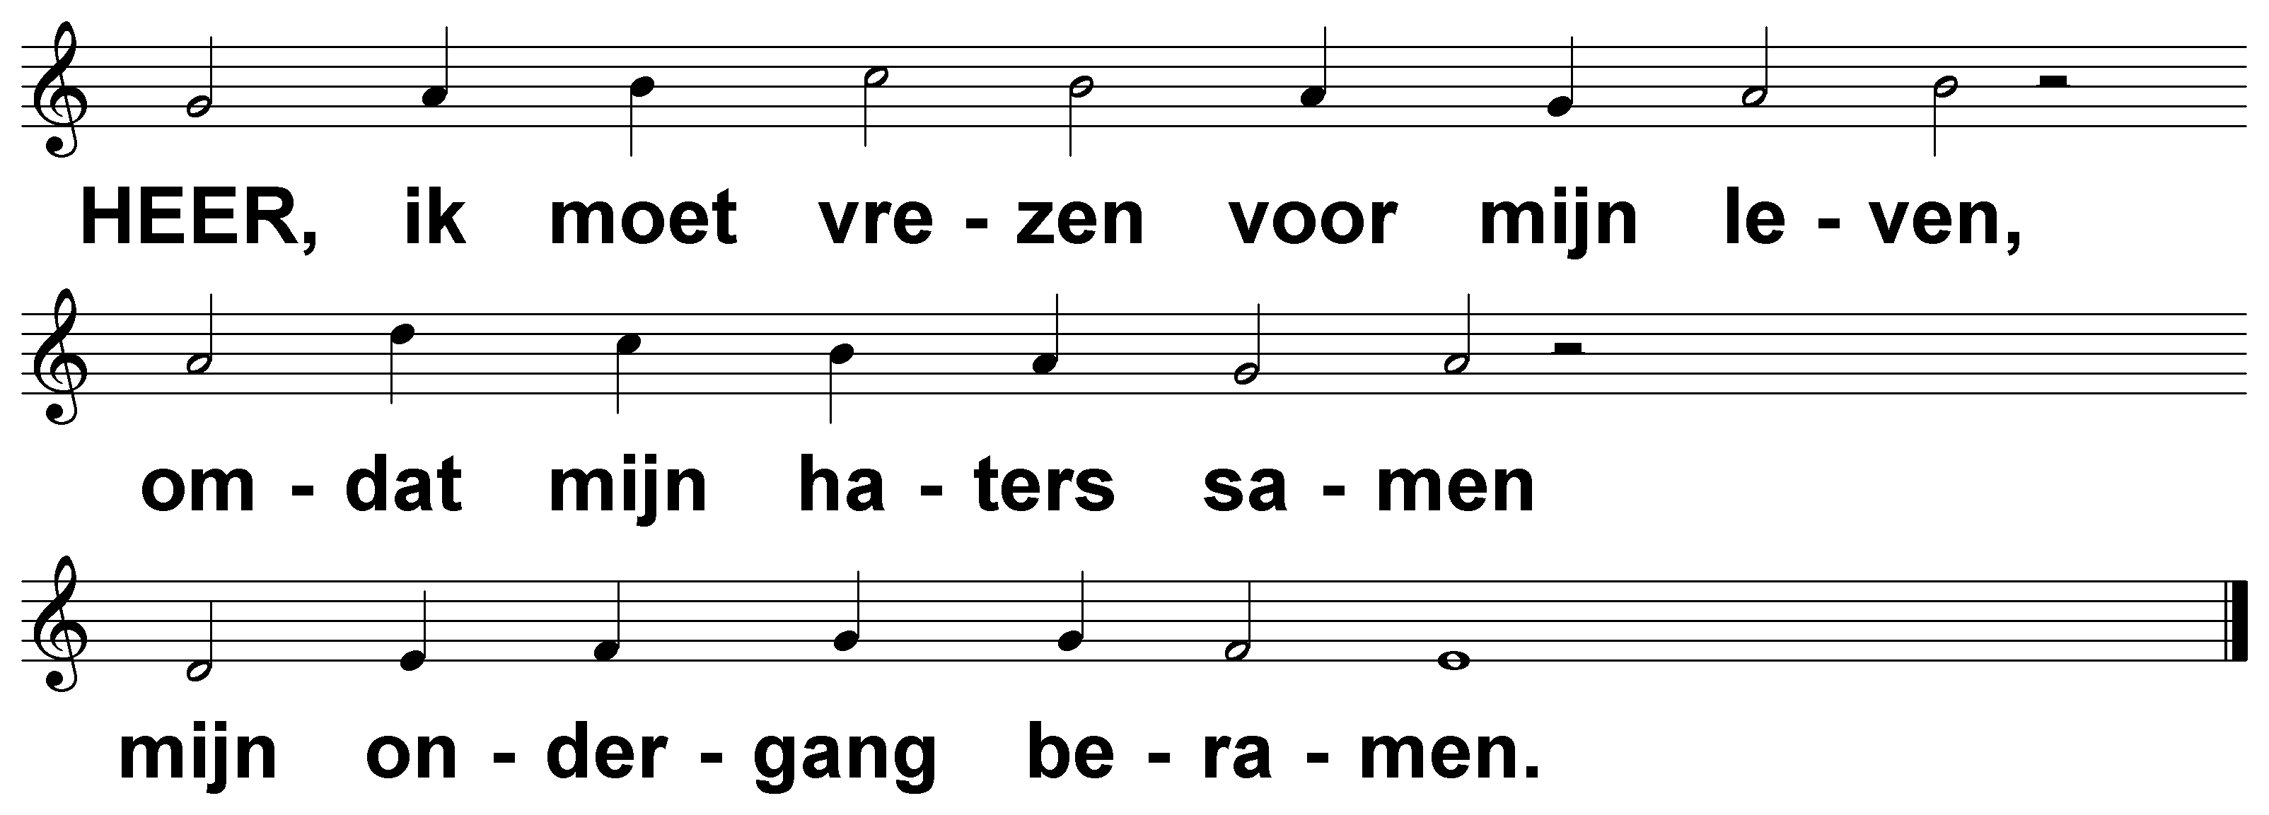
Psalm 31 (DNP) t. B. Vuijk; m. Genève 1551

Slide 11
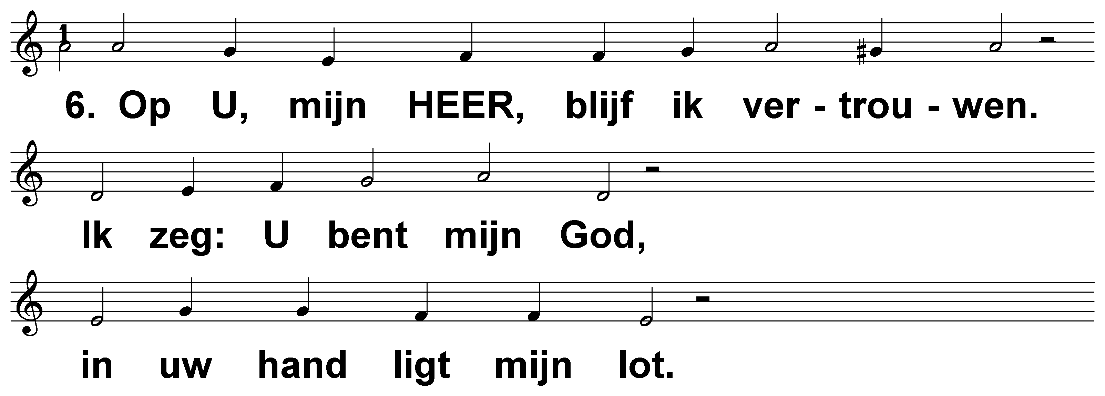
Psalm 31 (DNP) t. B. Vuijk; m. Genève 1551

Slide 12
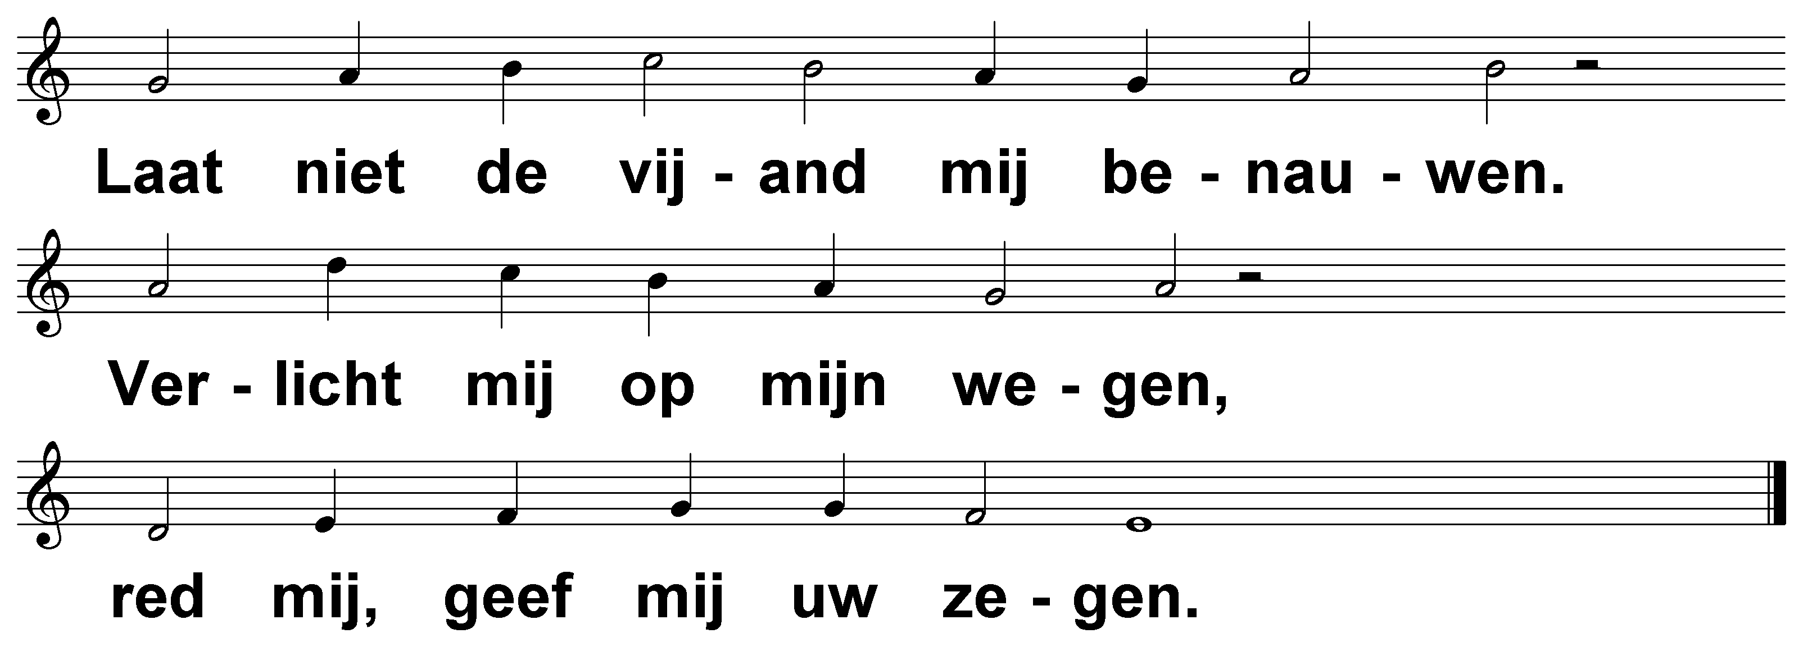
Psalm 31 (DNP) t. B. Vuijk; m. Genève 1551

Slide 13
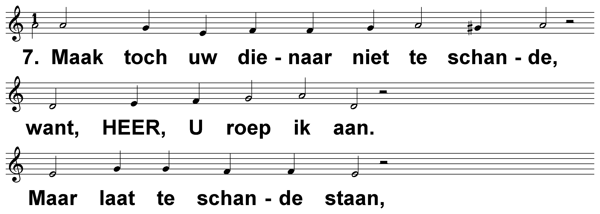
Psalm 31 (DNP) t. B. Vuijk; m. Genève 1551

Slide 14
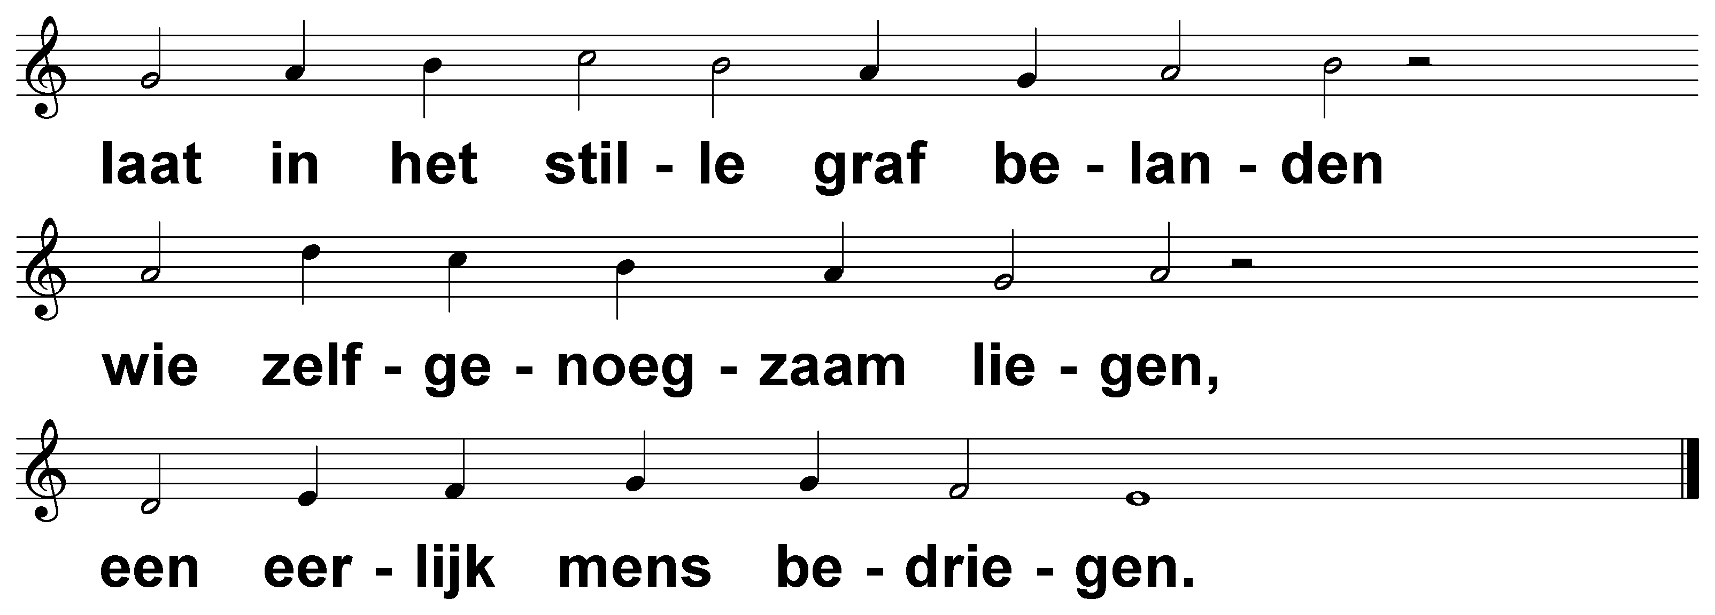
Psalm 31 (DNP) t. B. Vuijk; m. Genève 1551

Slide 15
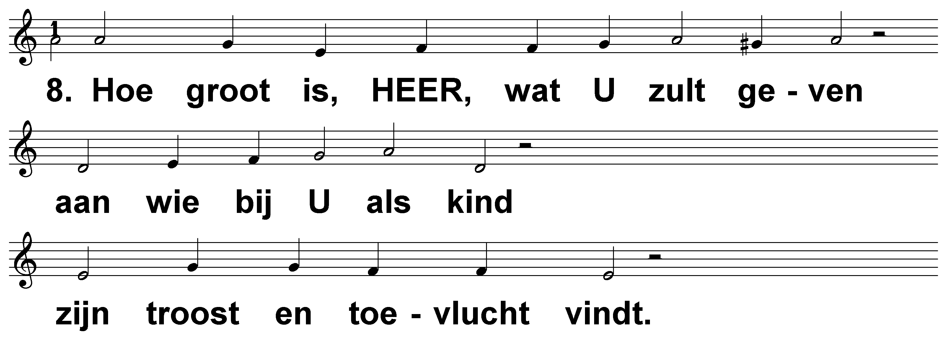
Psalm 31 (DNP) t. B. Vuijk; m. Genève 1551

Slide 16
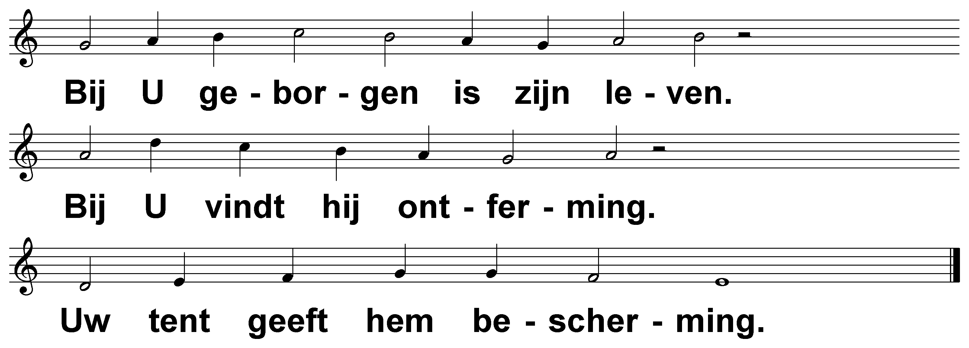
Psalm 31 (DNP) t. B. Vuijk; m. Genève 1551

Slide 17
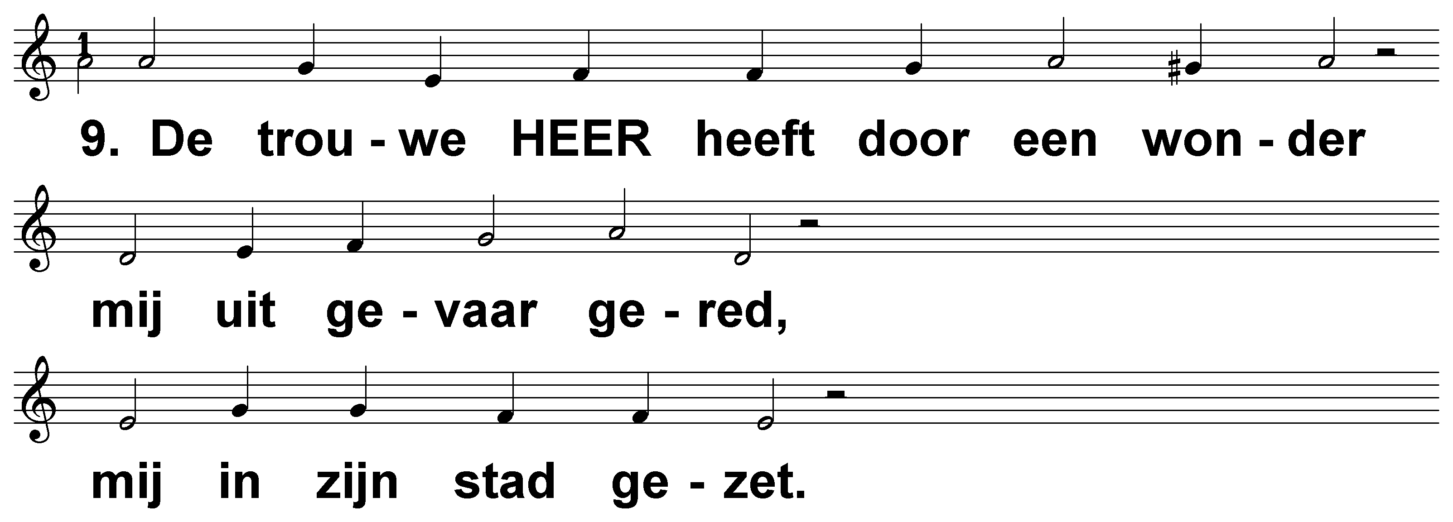
Psalm 31 (DNP) t. B. Vuijk; m. Genève 1551

Slide 18
Psalm 31 (DNP) t. B. Vuijk; m. Genève 1551

Slide 19
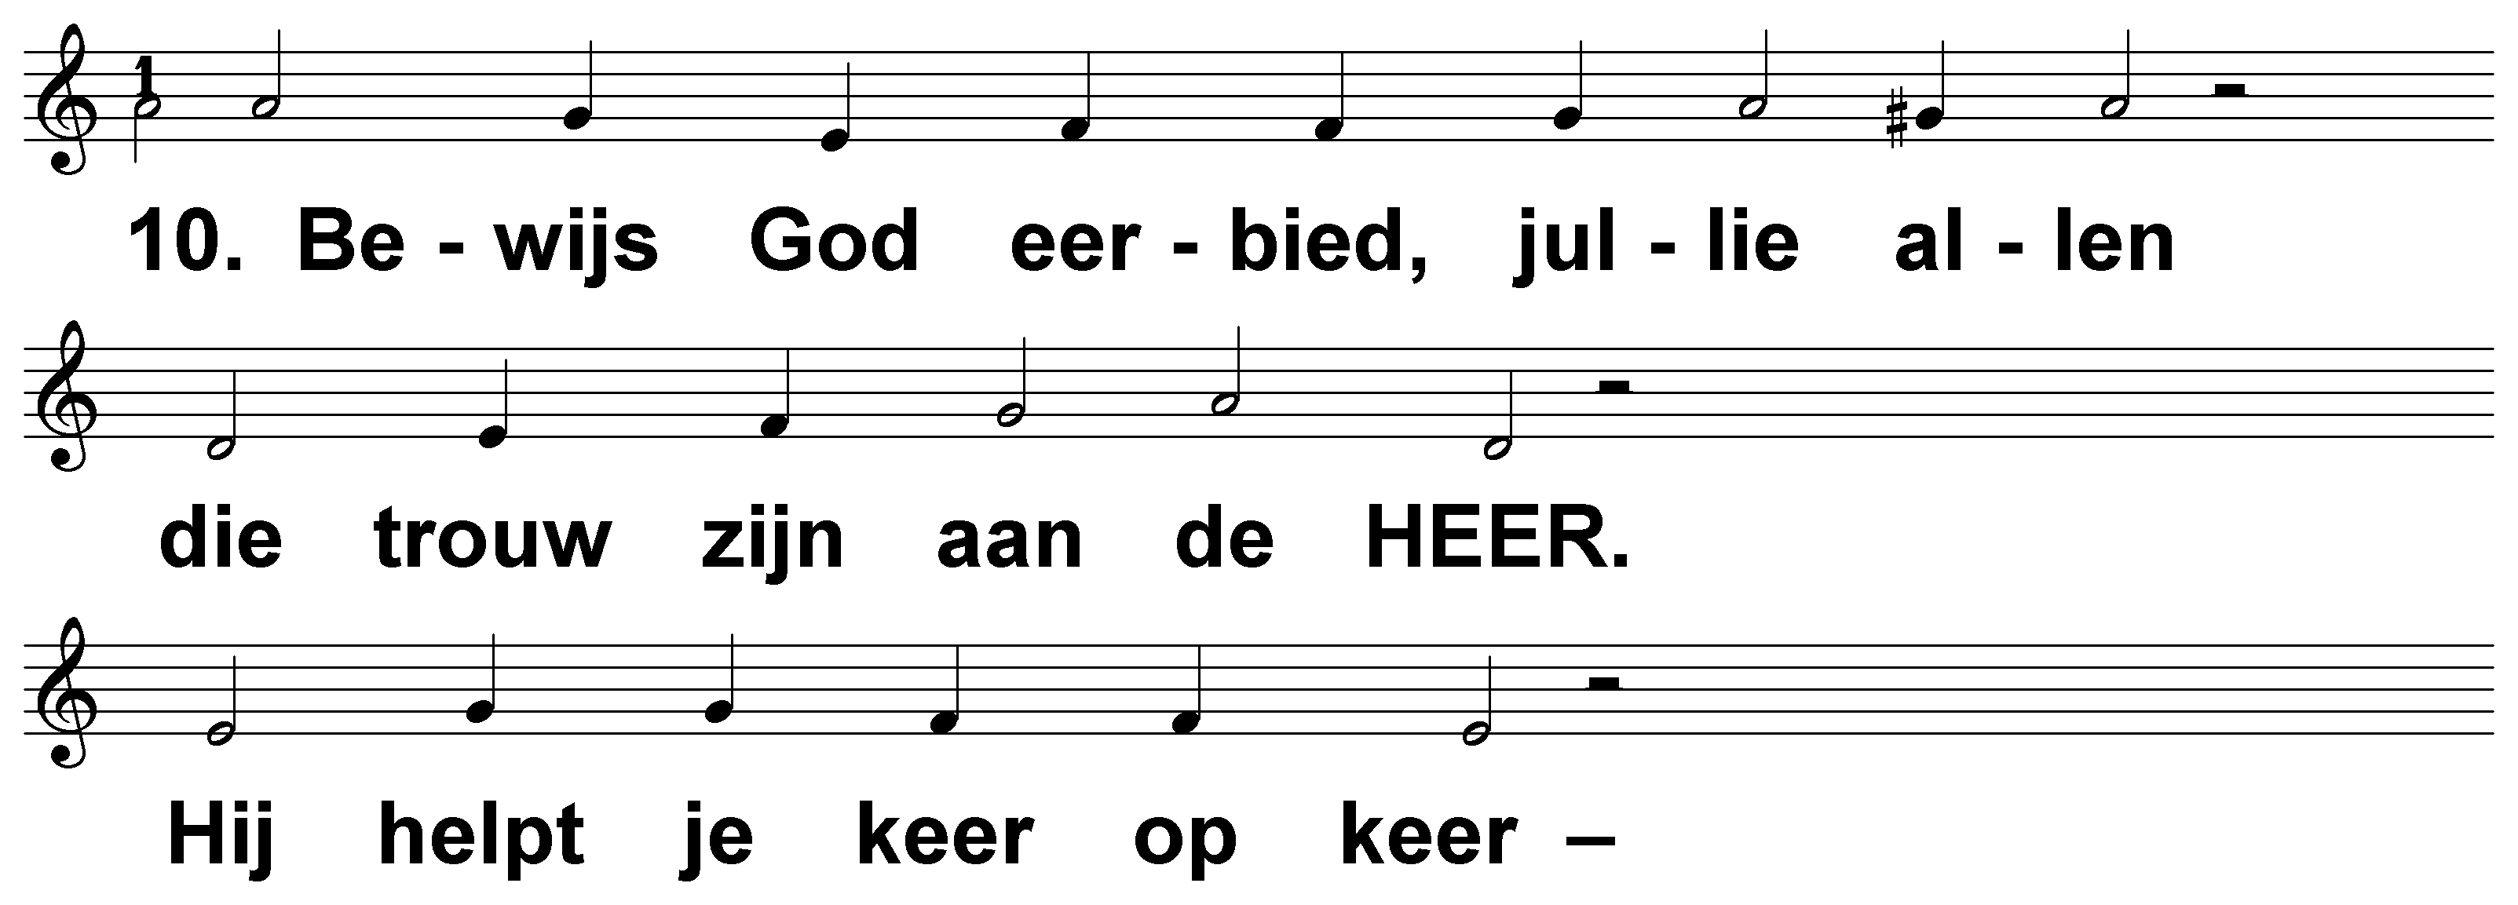
Psalm 31 (DNP) t. B. Vuijk; m. Genève 1551

Slide 20
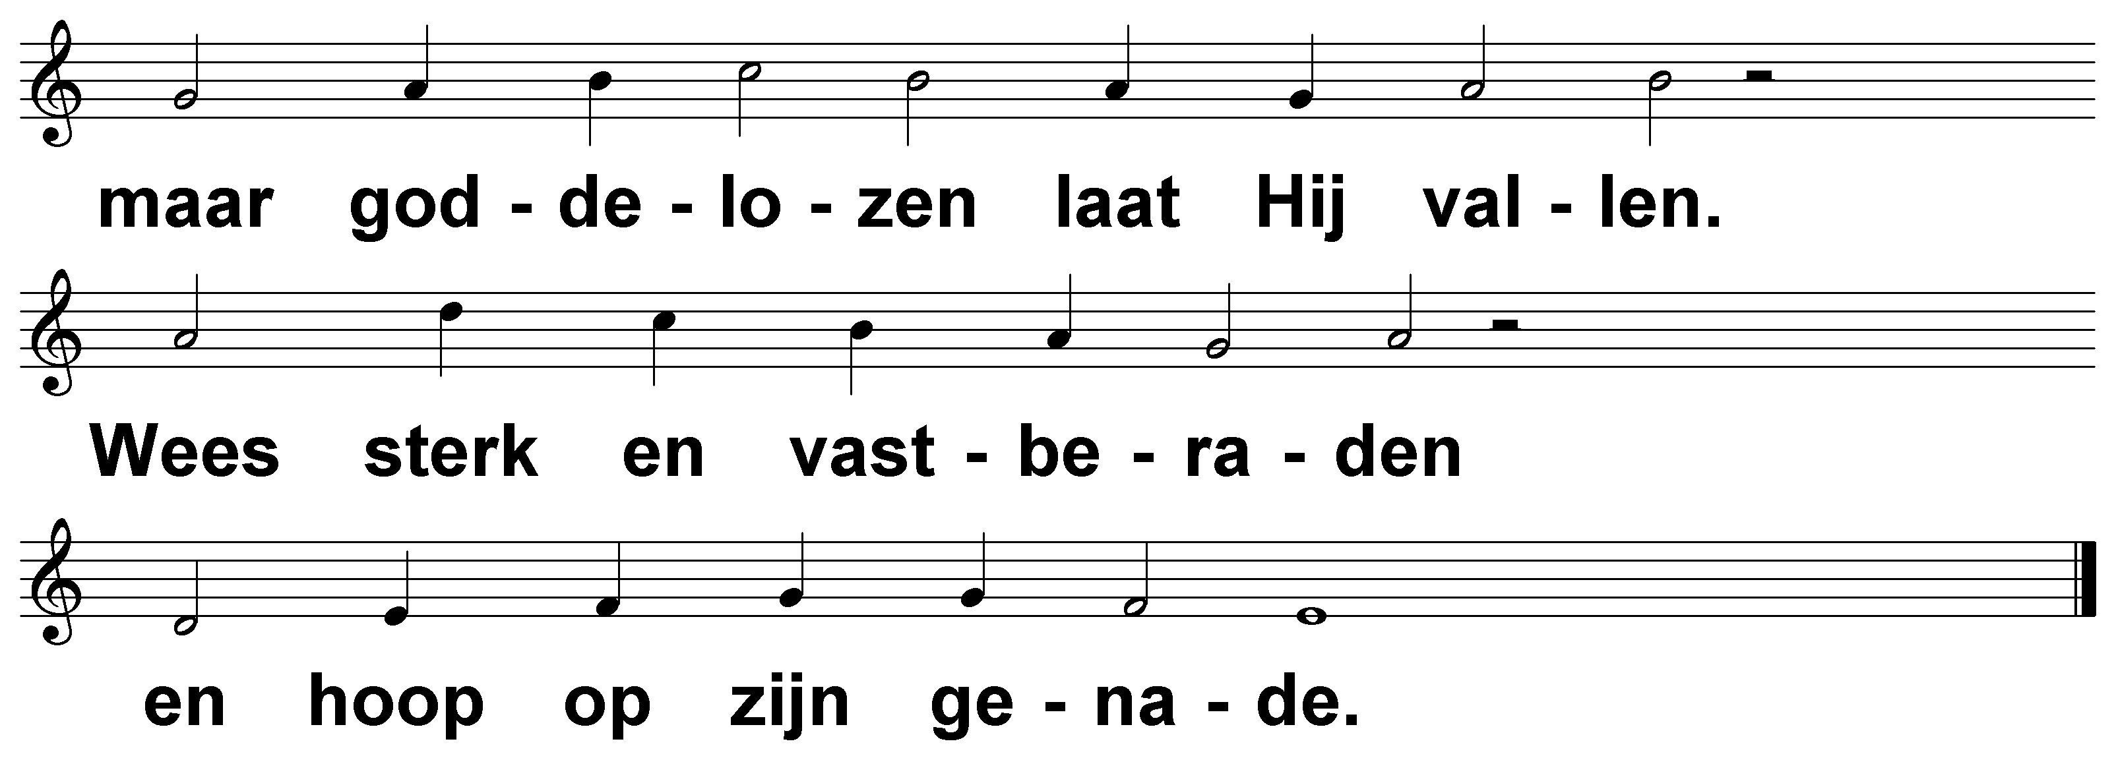
Psalm 31 (DNP) t. B. Vuijk; m. Genève 1551

